Slide 1
Что защитит ребенка от опасностей?
Советы психолога
Любовь и здравый смысл
его родителей

Slide 2
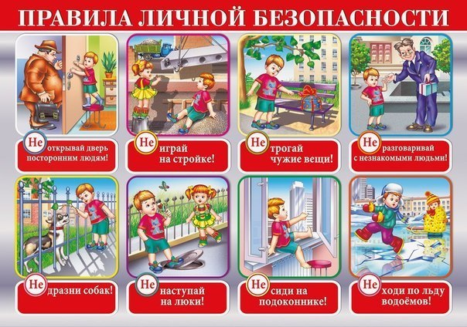
Научите ребёнка быть осторожным
Родители – пример ребенку!
Правила безопасности для всех! Выполняйте их сами.
Объясняйте ребенку свои действия, если они идут вразрез с тем, что вы от него требуете.
Проигрывайте с ребенком различные ситуации.
Расскажите о своем опыте (как успешном так и неуспешном) попадания в опасные ситуации и как вам удавалось решить свои проблемы .

Slide 3
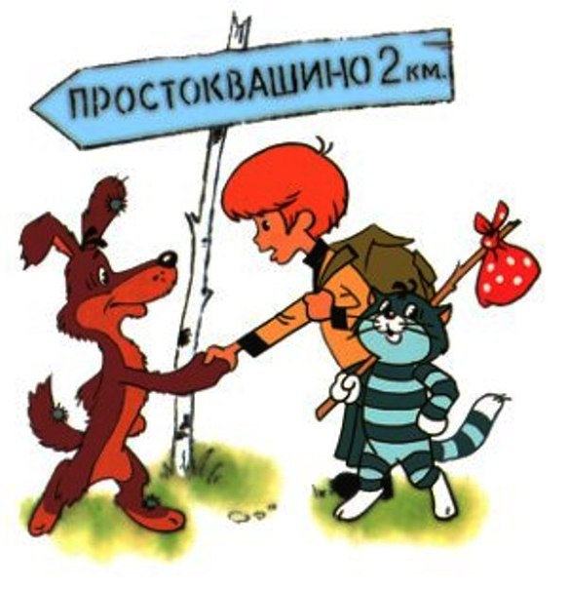
Почему и куда пропал ребенок?
Жажда путешествий и приключений.
Ребенок встал в оппозицию.
Ребенок боится возвращаться домой.
Несчастный случай.
Преступление.

Slide 4
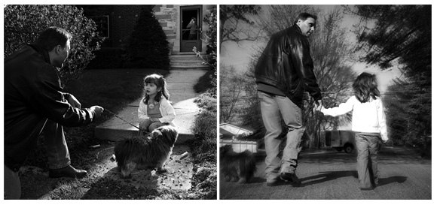
Почему вы не говорите с ребенком о сексуальном насилии?
Дети редко бывают жертвами сексуального насилия, с моим ребенком этого не произойдет.
Такое не может произойти в том месте, где мы живём.
Мы не позволяем нашим детям вступать в контакт с незнакомцами.
Мой ребенок недостаточно взрослый для таких разговоров.
Ребенок может напугаться.
Я узнаю, если ему будет угрожать опасность, или что-то подобное произойдёт.

Slide 5
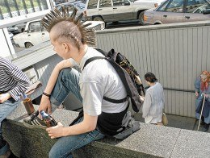
Неформалы: Эмо-киды, Готы, Скинхеды Толкиенисты, Гламур, Гопники, Анимешники Растаманы, Рэперы, Панки, Футбольные фанаты…
Не паникуйте и не запрещайте всё, что связано с субкультурой.
Постарайтесь побольше узнать от ребёнка о данной субкультуре и чем она его привлекает.
Чем чаще вы будете утверждать, «что это пройдёт», тем больше он будет доказывать, что это навсегда.
Побуждайте к занятиям творчеством, спортом.
Помните, что «уход в неформалы» - это способ самовыражения подростка.

Slide 6
Что делать, если над ребенком издеваются в школе?
Разговор с учителем, школьным психологом, администрацией школы.
Лучше не брать на первый разговор с учителем ребенка.
Поговорить с родителями детей, издевающихся над ребенком.
Поговорить с самими детьми.
Обучение ребенка умению постоять за себя – как в физическом, так и в моральном плане.
Разбор ситуации совместно со всеми её участниками и учителем без наказаний или дальнейших обвинений.

Slide 7
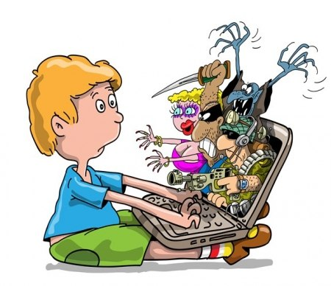
Ох уж этот Интернет!...
Реклама алкоголя (особенно сладких коктейльных напитков), табака.
Сайты самоубийц, суицидальное поведение формируется согласно «эффекту Вертера».
Сайты, призывающие к экстремизму, расизму.
Сайты субкультур.
Порнографические сайты, пропаганда сексуальных отклонений.
Распространение ложных учений, информации от религиозных сект.
Пропаганда криминального образа жизни в компьютерных играх.
Экранная зависимость –
изменение восприятия

Slide 8
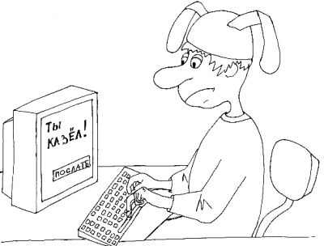
Интернет-субкультуры без культуры
использование нового языка, с точки зрения классической орфографии и стилистики, изобилующего ошибками.
Слэнг и фразы-клише: «лафтар, выпей йаду», «лаффтар, учи албанский!», «лалка», «няшка», qq, bb.

Slide 9
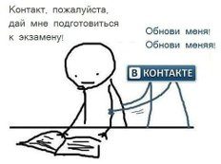
Социальные сети: в чем угроза ?
1. Личная информация (домашний адрес, телефон, социальный статус) легко может быть использована злоумышленником.
2. Неизвестно, с кем общается ваш ребенок.
3. Формируется особый тип коммуникации, нарушается естественная потребность в общении.
4. Подмена реального общения с близкими, общением с большим количеством людей, иллюзия друзей и популярности.
5. Чрезмерное влияние на самооценку и социальный статус подростка.
6. Просто потеря времени.
7. Результат - отклонения психофизического и духовного развития ребенка.
Блоггеры ведут свой блог - личную страницу, где делятся интересными ссылками, фотографиями, музыкой, видеороликами и другими вещами.

Slide 10
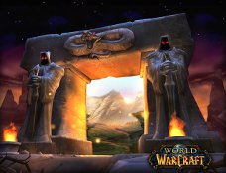
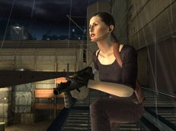
Сетевые геймеры
Популярные игры: GTA, DOTA, WAR FACE, PANZAR, WORLD OF TANKS, COUNTER-STRIKE.
Основная деятельность в игре – криминальная. Убийство человека – основное действие.
Девиз: «Насилие – ключ к успеху в жизни».
Успех = деньги и власть.
Происходит идентификация с компьютерным персонажем, виртуальное Я = идеальному Я игрока.
Эффект ложной самореализации, негативное взросление.

Slide 11
Интернет-зависимость
Интернет-зависимость проявляется в навязчивой навигации по сети, привязанностью к социальным сетям, групповым играм в режиме реального времени или электронным покупкам.
Физические признаки: синдром карпального канала (туннельное поражение нервных стволов руки, связанное с длительным перенапряжением мышц), сухость в глазах и снижение зрения (поражение защитной оболочки и сетчатки глаза), головные боли по типу мигрени, боли в спине, расстройства сна, пренебрежение личной гигиеной.
Психологические признаки: сверхценность Интернет-сети, ограничение других способов получения удовольствия и достижения психологического комфорта, снятие эмоционального напряжения, уход от проблем.

Slide 12
Куда можно обратиться за помощью:
г. Краснодар, ул. Московская, 65,
детский городок «Сказка»,
ГБОУ «Центр диагностики и консультирования»
Краснодарского края
Телефон: (861) 257-05-26
E-mail: diagn@bk.ru
«Специализированная клиническая
психиатрическая больница № 1»
Главный детский психиатр края 268-55-23
Кабинет "Телефона доверия" 267-38-21
Всероссийский телефон доверия 8-800-2000-122

Slide 13
Открывайте каждый день ребенку свою любовь словом, взглядом, прикосновением.
Научитесь сами справляться со стрессами и не срывайтесь на ребёнка.
Не сравнивайте своего ребенка с другими детьми.
Дом должен быть надёжным и безопасным для ребенка.
Не будьте чересчур требовательным к своему ребенку, у вас тоже бывают неудачи.
Держите правильный баланс между развитием самостоятельности ребенка и оказанием ему помощи.
Всегда интересуйтесь мнением и чувствами ребенка.
Ребенок должен быть уверен
на 100 %, что его любят.

